Slide 1
SOMMARIO (Engineering ed altro) INFN/CT
Anagrafica INFN/CT
Foto assemblaggio in camera pulita (V.Bellini)
Simulazioni Finite Element Method (F. Noto)
Regime flussaggio gas (F.Noto)
Controlli di qualità GEM (V. De Smet)
Analisi dati Test Beam ISS@DESY (F. Mammoliti)
Progetti di Fisica (V. Bellini)

Slide 2
Anagrafica Jlab12 INFN/CT
Ricercatori
Bellini Vincenzo Prof. Ordinario CSN III
Giusa Antonio Docente CSN III
Mammoliti Francesco Assegnista CSN III
Potenza Renato Associato Senior CSN I
Russo Giuseppe Prof. Ordinario CSN III
Sperduto Maria Leda Prof. Associato CSN III
Sutera Concetta Maria Ricercatore INFN CSN III
Tecnologi
Noto Francesco Assegnista CSNIII
Mangiameli Michele Dottorando CSNIII
Numero Totale Ricercatori e Tecnologi 9 FTE: >7.0
Tecnici
Librizzi Francesco Dip. t. i. Collaboratore Tecnico E.R. CSN III
Rapicavoli Carmelo Dip. t. i. Collaboratore Tecnico E.R. CSN III
Salemi Giuseppe Dip. t. i. Collaboratore Tecnico E.R. CSN III
Sciliberto Domenico Dip. t. d. Collaboratore Tecnico E.R.10
……..
Numero Totale Tecnici 4+ FTE: circa 2.0

Slide 3
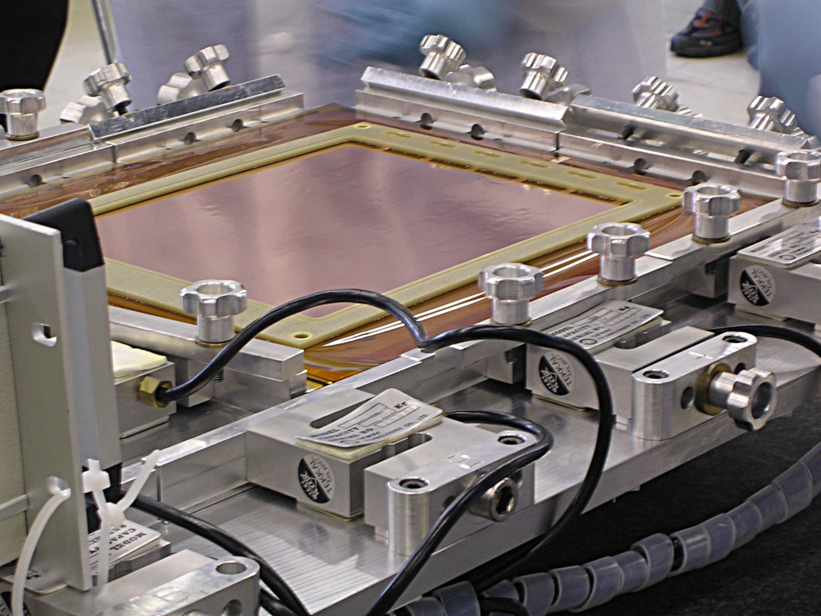
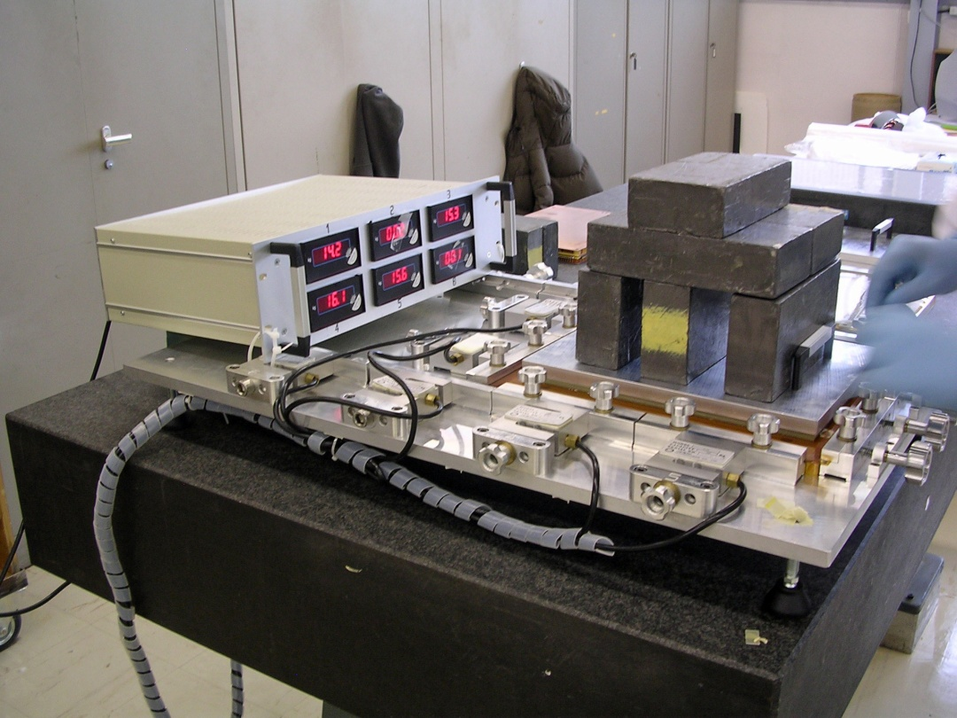
STRUTTURA ASSEMBLAGGIO GEM
In camera pulita a Catania verrà riprodotto un sistema per la realizzazione delle GEM, simile a quello adoperato attualmente a Frascati.

Slide 4
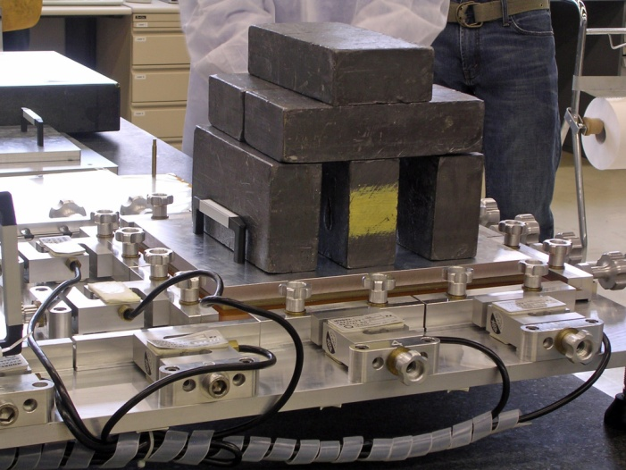
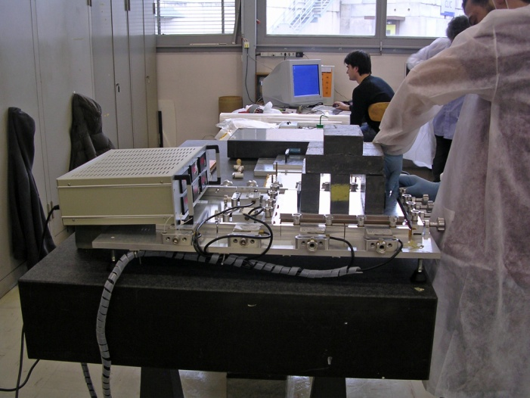
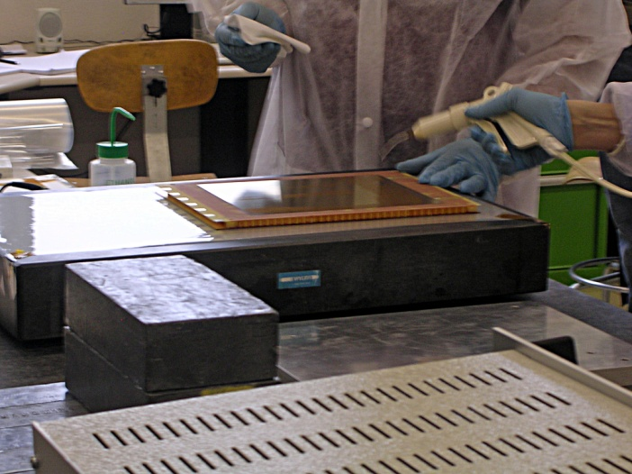
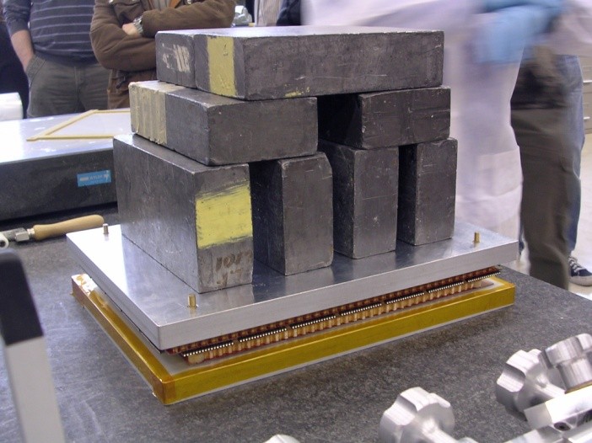
STRUTTURA ASSEMBLAGGIO GEM

Slide 5
Nucleon Form Factor Studies at JLab
A. Giusa, V. Bellini, F. Mammoliti, G. Russo, M. L. Sperduto, C. M. Sutera, E. Cisbani, F. Garibaldi, G. M. Urciuoli, M. Capogni, G. D. Cates, K. de Jager, B. Wojtsekhowski
Dipartimento di Fisica ed Astronomia, Università di Catania, via Santa Sofia 64, I-95123 Catania, Italy
INFN - Sezione di Catania, via Santa Sofia 64, I-95123 Catania, Italy
INFN - Sezione di Roma e gruppo collegato Sanità, P.le Aldo Moro, 2 I-00185 Roma, Italy
Istituto Superiore di Sanità,viale Regina Elena 299, I-00161 Roma, Italy
Enea Istituto Nazionale di Metrologia delle Radiazioni Ionizzanti (INMRI-ENEA) C.R. Casaccia, C.P. 2400 I-00100 Roma, Italy
Thomas Jefferson National Accelerator Facility, Newport News, VA 23606 U.S.A.

Slide 6
Abstract
The ratio of the electromagnetic proton elastic form factors has been measured at Jefferson Lab up to Q² ≈ 9 GeV², by using the CEBAF 6 GeV electron beam, and revealing an unexpected and challenging physical behavior. The 2014-scheduled 12 GeV upgrade will allow the measurement of G^{p}_{E}/G^{p}_{M} up to Q² ≈ 15 GeV², by taking advantage of a new large-acceptance forward spectrometer (Super BigBite, SBS) in Hall A. Measurements of neutron form factors in the kinematical region around 10 GeV ², where quark confinement plays an important role, are expected to show the behaviour already observed in the proton case.
Keywords: Electromagnetic form factors, 13.40.Gp, Charged-p

Slide 7
Turni sperimentali in Hall A
HAPPEXIII (2009)
PVDIS (2009)
PReX (2010)
DVCS (2010)
GeP (esperimento g2p a fine 2011- inizio 2012)
Commissioning GEM per upgrading SBS (2° semestre 2012)
Tematiche fisiche d’interesse in Hall A
Transversity (E. Cisbani)
Parity Violation (G. Urciuoli)
Nucleon Form Factors (V. Bellini)

